Slide 1
BÀI 23. PHÉP CỘNG VÀ PHÉP TRỪ PHÂN THỨC ĐẠI SỐ

Slide 2
CHÀO MỪNG CẢ LỚP ĐẾN VỚI TIẾT HỌC HÔM NAY!

Slide 3

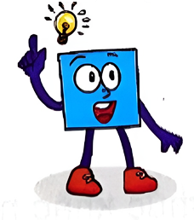

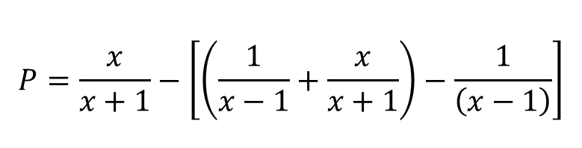
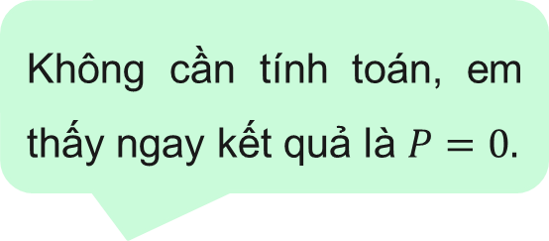
KHỞI ĐỘNG
$$P=\frac{x}{x+1}−\left[\left(\frac{1}{x−1}+\frac{x}{x+1}\right)−\frac{1}{\left(x−1\right)}\right]$$
Hãy rút gọn biểu thức:
Không cần tính toán, em thấy ngay kết quả là $P=0.$
Làm thế nào mà Vuông thấy ngay được kết quả thế nhỉ?

Slide 4
CHƯƠNG VI.
PHÂN THỨC ĐẠI SỐ
BÀI 23. PHÉP CỘNG VÀ PHÉP TRỪ PHÂN THỨC ĐẠI SỐ

Slide 5
01
02
03
04
NỘI DUNG BÀI HỌC
Cộng hai phân thức cùng mẫu
Cộng hai phân thức khác mẫu
Trừ hai phân thức
Cộng, trừ nhiều phân thức đại số

Slide 6
01
CỘNG HAI PHÂN THỨC CÙNG MẪU

Slide 7
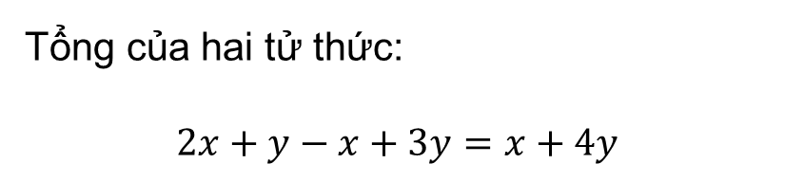

Hãy thực hiện các yêu cầu sau để làm phép cộng:
$$\frac{2x+y}{x−y}+\frac{−x+3y}{x−y}$$
HĐ 1
Cộng các tử thức của hai phân thức đã cho.
Tổng của hai tử thức:
$2x+y−x+3y=x+4y$

Slide 8

Hãy thực hiện các yêu cầu sau để làm phép cộng:
$$\frac{2x+y}{x−y}+\frac{−x+3y}{x−y}$$
Viết phân thức có tử là tổng các tử thức và mẫu là mẫu thức chung ta được kết quả của phép cộng đã cho.
HĐ 2
Kết quả:
$$\frac{x+4y}{x−y}$$

Slide 9

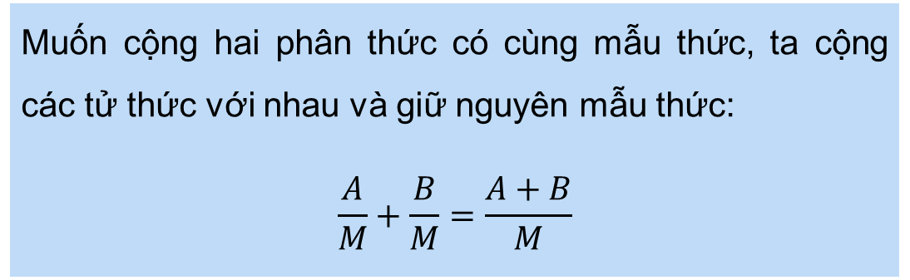
Quy tắc
Muốn cộng hai phân thức có cùng mẫu thức, ta cộng các tử thức với nhau và giữ nguyên mẫu thức:
$$\frac{A}{M}+\frac{B}{M}=\frac{A+B}{M}$$
Chú ý: Kết quả của phép cộng hai phân thức được gọi là tổng của hai phân thức đó. Ta thường viết tổng dưới dạng rút gọn.

Slide 10
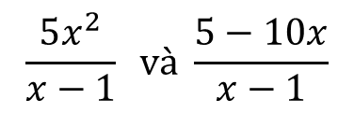
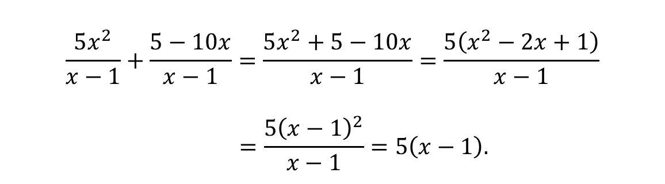
$$\frac{5x^{2}}{x−1} và \frac{5−10x}{x−1}$$
Cộng hai phân thức
Ví dụ 1:
Giải
$$\frac{5x^{2}}{x−1}+\frac{5−10x}{x−1}=\frac{5x^{2}+5−10x}{x−1}=\frac{5\left(x^{2}−2x+1\right)}{x−1}$$
$$=\frac{5{\left(x−1\right)}^{2}}{x−1}=5\left(x−1\right).$$
Ta có:

Slide 11



Luyện tập 1
Tính các tổng sau:
$$a) \frac{3x+1}{xy}+\frac{2x−1}{xy}$$
$$b) \frac{3x}{x^{2}+1}+\frac{−3x+1}{x^{2}+1}$$
$$=\frac{5x}{xy}=\frac{5}{y}$$
$$=\frac{1}{x^{2}+1}$$

Slide 12

CỘNG HAI PHÂN THỨC KHÁC MẪU

Slide 13

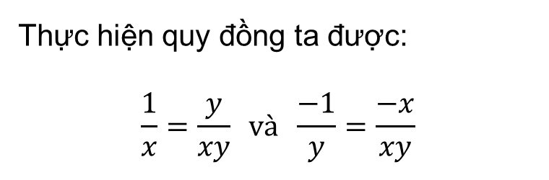

Hãy thực hiện các yêu cầu sau để làm phép cộng:
$$\frac{1}{x}+\frac{−1}{y}$$
HĐ 3
Quy đồng mẫu hai phân thức đã cho.
MTC: $xy$
Thực hiện quy đồng ta được:
$$\frac{1}{x}=\frac{y}{xy} và \frac{−1}{y}=\frac{−x}{xy}$$

Slide 14

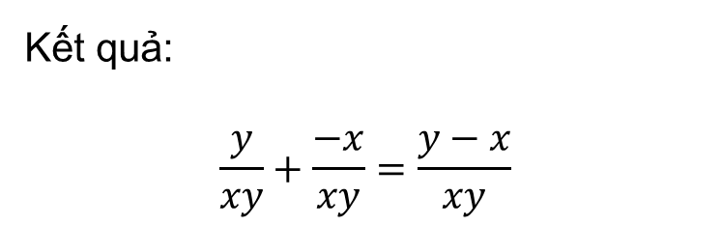
Hãy thực hiện các yêu cầu sau để làm phép cộng:
$$\frac{1}{x}+\frac{−1}{y}$$
Cộng hai phân thức có cùng mẫu thức nhận được trong HĐ3 ta được kết quả của phép cộng
HĐ 4
$$\frac{1}{x}+\frac{−1}{y}.$$
Kết quả:
$$\frac{y}{xy}+\frac{−x}{xy}=\frac{y−x}{xy}$$

Slide 15
Quy tắc
Muốn cộng hai phân thức có mẫu thức khác nhau, ta quy đồng mẫu thức rồi cộng các phân thức có cùng mẫu thức vừa tìm được.

Slide 16
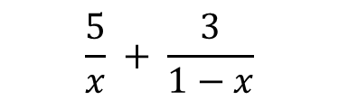

$$\frac{5}{x} + \frac{3}{1−x}$$
Tính tổng
Ví dụ 2:
Giải
$$\frac{5}{x} + \frac{3}{1−x}=\frac{5\left(1−x\right)}{x\left(1−x\right)}+\frac{3x}{x\left(1−x\right)}$$
$$=\frac{5\left(1−x\right)+3x}{x\left(1−x\right)}=\frac{5−2x}{x\left(1−x\right)}$$

Slide 17
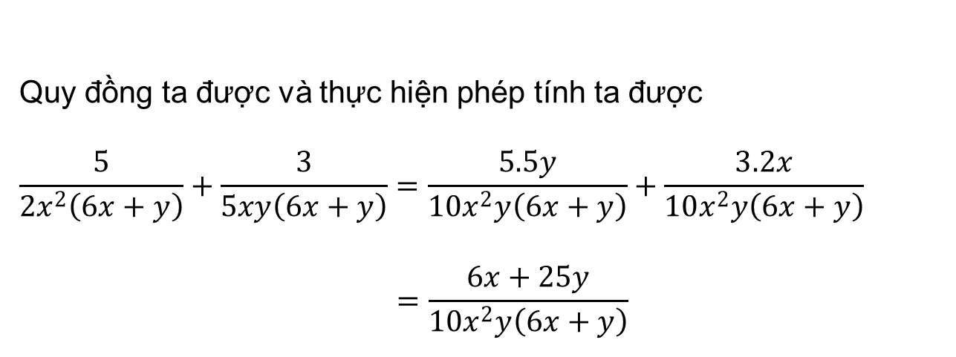

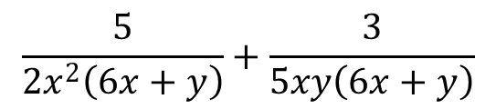
Luyện tập 2
Tính tổng:
$$\frac{5}{2x^{2}\left(6x+y\right)}+\frac{3}{5xy\left(6x+y\right)}$$
Giải
MTC: $10x^{2}y\left(6x+y\right)$
Quy đồng ta được và thực hiện phép tính ta được
$$\frac{5}{2x^{2}\left(6x+y\right)}+\frac{3}{5xy\left(6x+y\right)}=\frac{5.5y}{10x^{2}y\left(6x+y\right)}+\frac{3.2x}{10x^{2}y\left(6x+y\right)}$$
$$=\frac{6x+25y}{10x^{2}y\left(6x+y\right)}$$

Slide 18

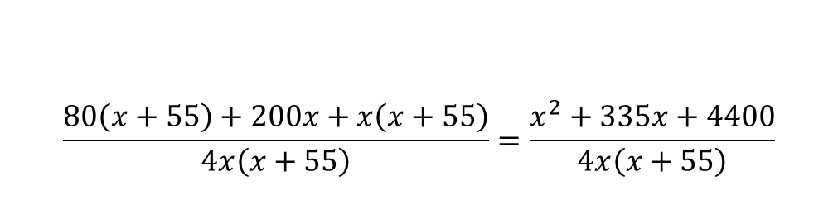

Giải
$$\frac{15}{60}=\frac{1}{4}(giờ).$$
b) Thời gian chạy thêm sau khi ra khỏi cao tốc là:
Tổng thời gian đi từ Hà Nội về quê là:
Viết tổng trên thành một phân thức:
$$\frac{20}{x}+\frac{50}{x+55}+\frac{1}{4} (giờ)$$
$$\frac{80\left(x+55\right)+200x+x\left(x+55\right)}{4x\left(x+55\right)}=\frac{x^{2}+335x+4400}{4x\left(x+55\right)}$$

Slide 19
LUYỆN TẬP

Slide 20
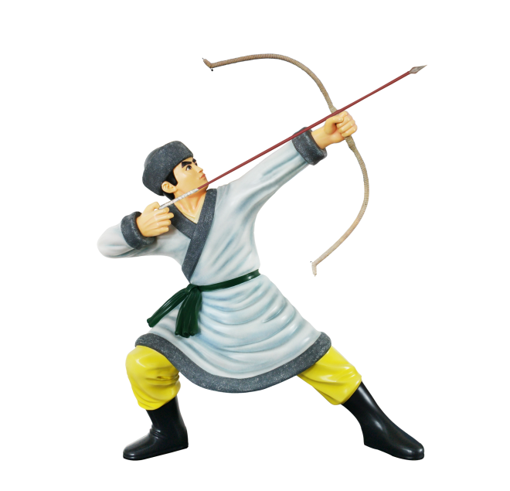
Bắn Cung Tên

Slide 21









Câu 1: Phân thức đối của phân thức $\frac{3}{x+1}$ là ?
Đúng rồi
Sai rồi
$\frac{x+1}{3}$
$\frac{−3}{x+1}$
Sai rồi
Sai rồi
$\frac{−3}{−x−1}$
$\frac{−3}{x−1}$
Notes:
Kích trực tiếp vào chum bóng đáp án

Slide 22





Câu 2: Thực hiện phép tính sau $\frac{x^{3}}{x^{2}+1}+\frac{x}{x^{2}+1}$ được kết quả là ?
Đúng rồi
Sai rồi
$$−x$$
$$x$$
Sai rồi
Sai rồi
$2x$
$\frac{x}{2}$
Notes:
Kích trực tiếp vào chum bóng đáp án

Slide 23

CẢM ƠN CẢ LỚP
ĐÃ LẮNG NGHE!

